Slide 1
사용자 설명서
[주소록]
1

Slide 2
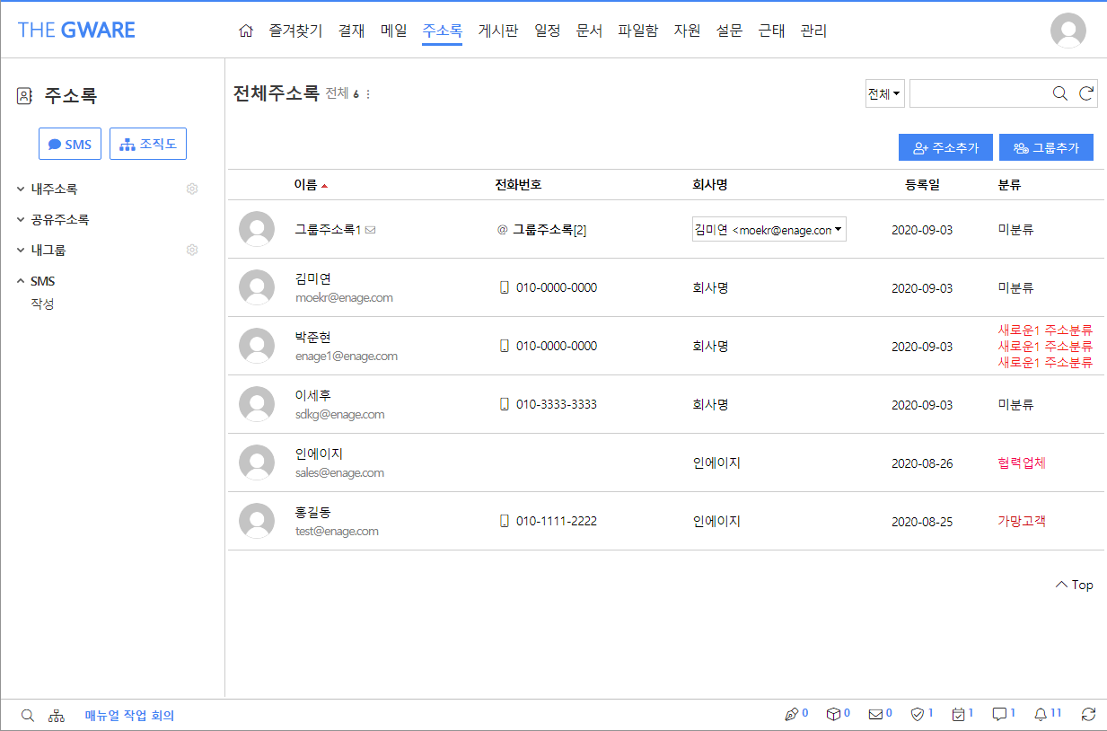
개요
그룹웨어를 사용하면서 주소록을 등록하고 관리하는 기능을 제공하는데, 이를 이용하여 지인 관리 및 커뮤니케이션의 효율성을 높일 수 있습니다.
메일을 위한 주소록 관리(내주소록, 공유 주소록, 그룹핑)와 사내 직원들간의 편리한 수신자 지정을 위한 사내 그룹핑 기능을 제공합니다.
주소록 관리는 메일에서 활용이 되며, 사내 그룹핑 기능은 ‘메일, 게시판, 결재, 업무일지’ 등에서 활용이 됩니다.

Slide 3
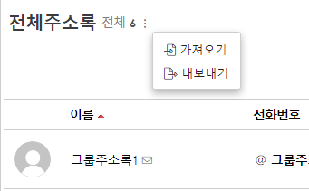
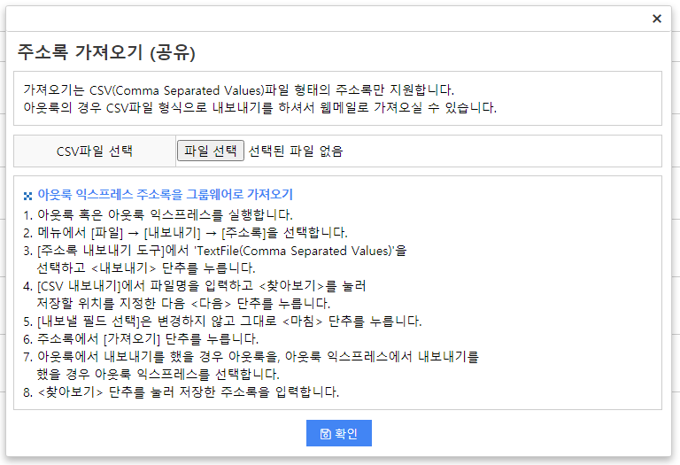
가져오기, 내보내기
1)
2)
가져오기
외부 주소록을 그룹웨어로 가져올 수 있습니다.
CSV(Comma Separated Values) 파일 형태로 저장해 놓은 주소록을 그룹웨어 주소록으로 가져올 수 있습니다.
내보내기
그룹웨어의 주소록을 외부로 내보낼 수 있습니다.
엑셀, CSV 중 원하는 파일 형태를 설정하고 세부사항을 체크하여 주소록을 파일로 다운로드할 수 있습니다.

Slide 4
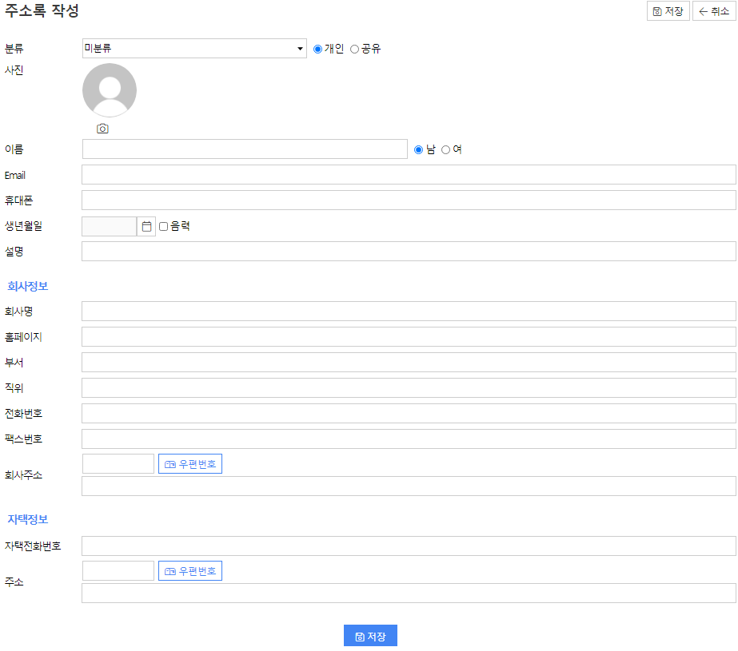
주소추가
지인과 거래처, 업무상 관련자 등의 email 주소 등 주소록 정보를 등록합니다.
1)
2)
3)
4)
분류 / 개인 / 공유
등록하는 주소의 분류와, 개인용 공유용을 선택합니다.
공유로 등록된 주소록은 모든 그룹웨어 사용자들이 조회하고 사용할 수 있습니다.
공유주소록의 분류는 그룹웨어 관리자가 사용 설정을 해야 합니다.
기본정보
사진(명함), 이름, 성별, Email, 휴대폰 번호, 생년월일을 등록합니다.
회사정보
회사명, 홈페이지, 부서, 직위, 전화번호, 팩스번호, 회사 주소를 등록합니다.
자택정보
자택전화번호, 자택 주소를 등록합니다.

Slide 5
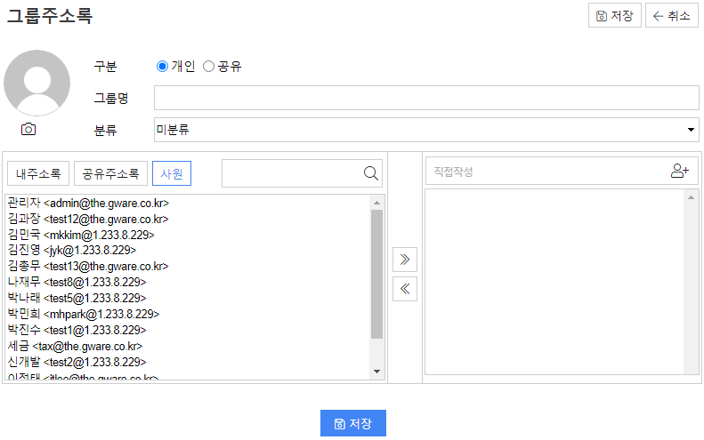
그룹추가
그룹주소록을 등록하는 방법입니다.
[내주소록, 공유주소록, 사원] 버튼을 눌러 미리 등록해 놓은 주소를 검색합니다. 이 때 검색하지 않고 직접 입력할 수도 있습니다.
검색한 주소에서 그룹으로 묶을 주소들을 설정한 후 >> 버튼을 눌러 오른쪽 리스트 창에 추가되었는지 확인하고, 잘못 추가 되었으면 삭제할 주소를 선택하여 << 버튼을 누른 후 삭제를 합니다.
오른쪽 리스트 창에 추가된 주소들을 확인한 후 [그룹명 텍스트창]에 원하는 그룹명을 입력합니다.
분류 목록리스트 박스에서 원하는 분류를 선택하거나, 새 분류명을 입력합니다.
그룹으로 묶을 주소를 개인용으로 처리할지 공개할지 여부를 선택합니다.
그룹추가를 다 설정한 후 저장 버튼을 누르면 개인/공유 설정한 대로 개인주소록, 공유주소록 리스트 페이지로 이동하여 확인할 수 있습니다.

Slide 6
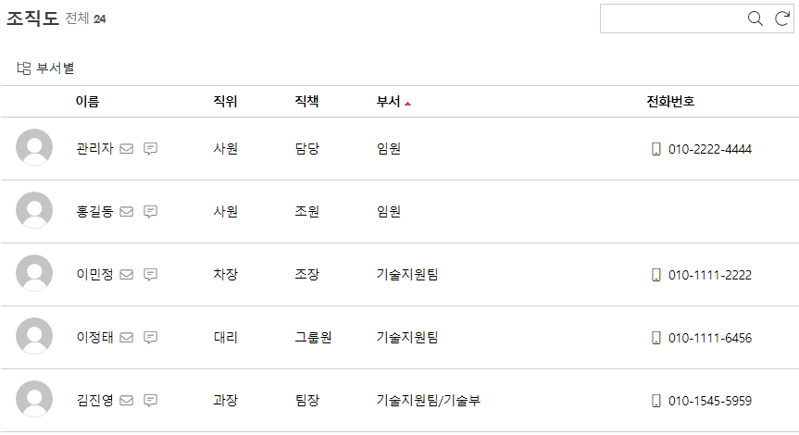
조직도
직원들의 주소록 정보를 제공합니다.
1)
2)
메일 송신 : 메일을 송신합니다.
메시지 : 메시지를 송신합니다.

Slide 7
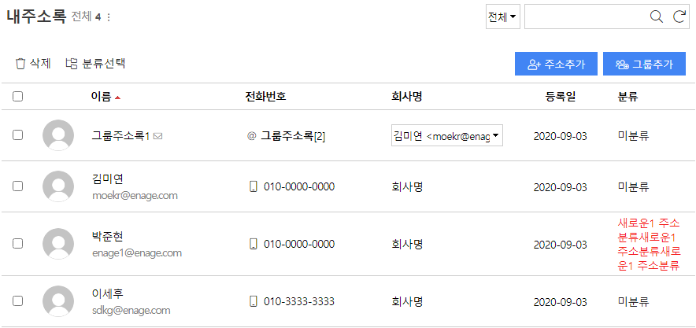
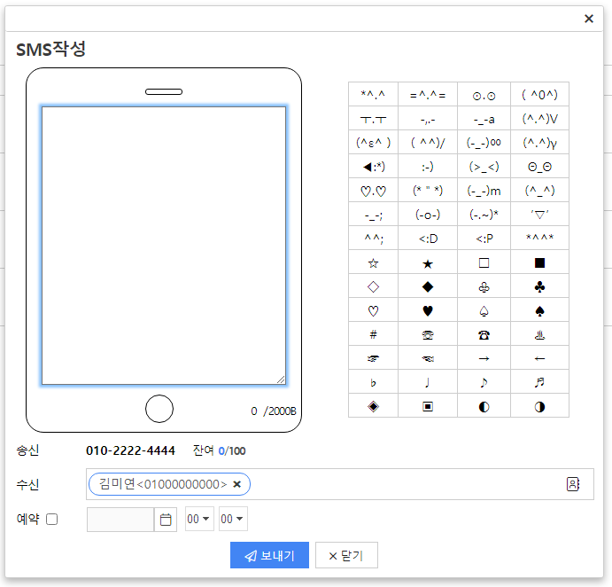
내주소록
내가 등록한 주소록의 리스트를 제공합니다.
1)
1)
2)
편지쓰기 : 메일 아이콘과 이메일을 클릭 시 편지쓰기의 창을 제공합니다.
SMS전송 : 주소록에 적힌 번호의 모바일로 SMS를 보내는 기능을 제공합니다.

Slide 8
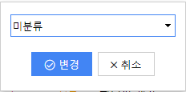
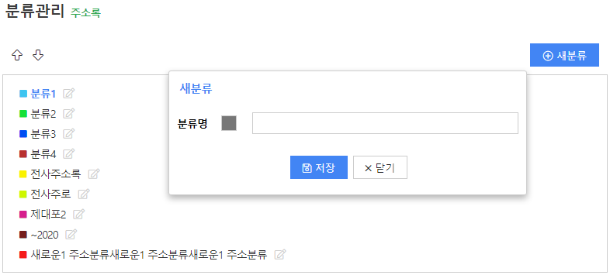
내주소록
분류 : 새로운 분류명을 입력하거나 기존에 등록된 분류명을 선택 지정합니다.
분류선택 : 분류를 이동할 게시물을 체크한 후 분류선택에서 이동할 분류를 선택한 후 이동할 수 있습니다.
분류관리 내주소록 : 분류관리에서 새분류와 분류 수정을 제공합니다.
분류수정 : 분류 수정을 제공합니다.
[새분류]버튼을 클릭하여 내일주소록 분류를 관리합니다.
- 분류명 : 내주소록에 분류할 제목을 등록합니다.
- 색 지정 : 원하는 색상으로 지정해 분류를 구분하도록 선택합니다.

Slide 9
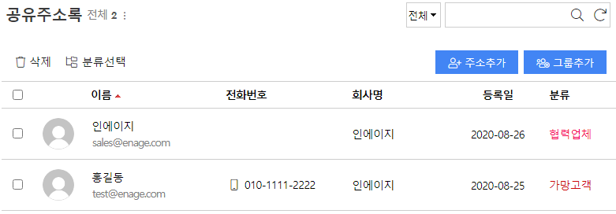
공유주소록
사내직원들이 등록한 주소록 중에 ‘공유’로 설정한 주소록만 제공합니다.
분류선택 : 분류를 이동할 게시물을 체크한 후 분류선택에서 이동할 분류를 선택한 후 이동할 수 있습니다.
- 이는 관리자가 주소록 관리 분류를 생성한 후 사용 가능합니다

Slide 10
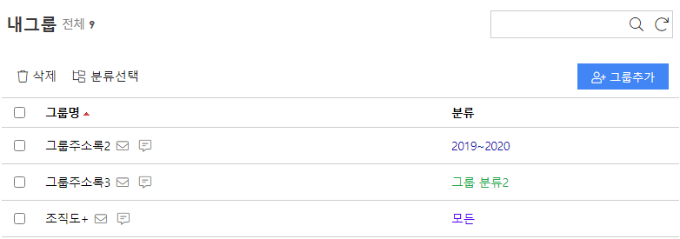
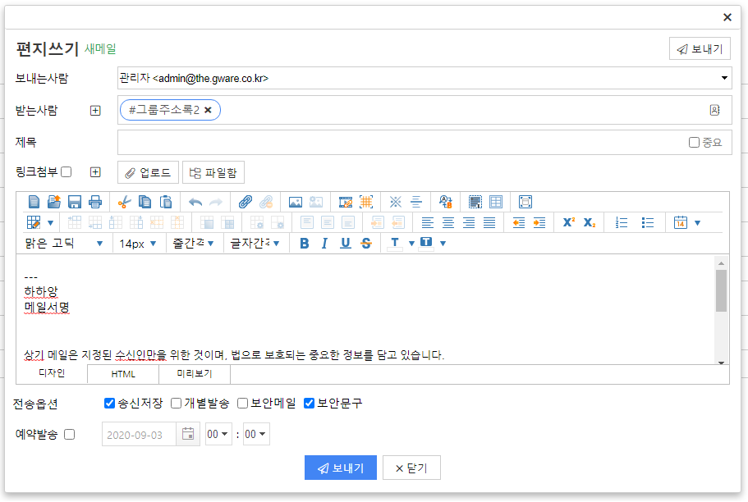
내그룹
내가 등록한 내그룹의 리스트를 제공합니다.
1)
2)
분류 : 새로운 분류명을 입력하거나 기존에 등록된 분류명을 선택 지정합니다.
분류선택 : 분류를 이동할 게시물을 체크한 후 분류선택에서 이동할 분류를 선택한 후 이동할 수 있습니다.
메일 송신 : 메일을 송신합니다.

Slide 11
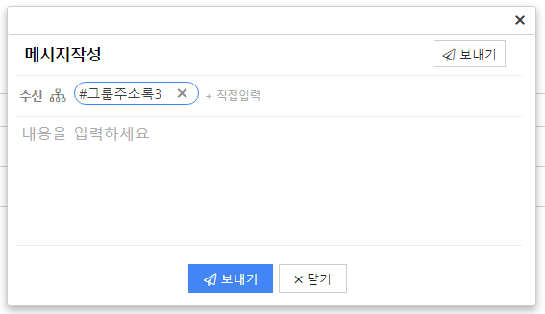
내그룹
메시지 : 메시지를 송신합니다.
분류선택 : 분류를 이동할 게시물을 체크한 후 분류선택에서 이동할 분류를 선택한 후 이동할 수 있습니다.
분류관리 내주소록 : 분류관리에서 새분류와 분류 수정을 제공합니다.
분류수정 : 분류 수정을 제공합니다.
[새분류]버튼을 클릭하여 내일주소록 분류를 관리합니다.
- 분류명 : 내주소록에 분류할 제목을 등록합니다.
- 색 지정 : 원하는 색상으로 지정해 분류를 구분하도록 선택합니다.

Slide 12
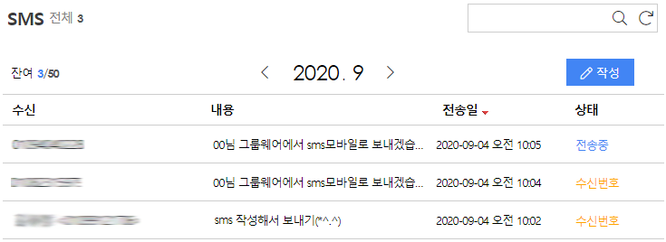
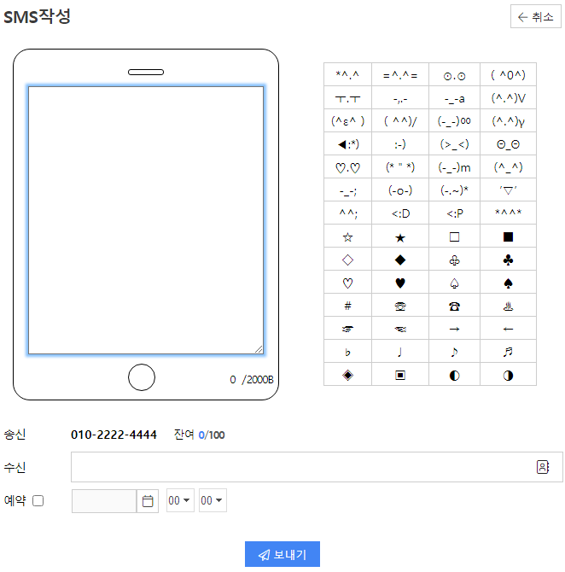
SMS
SMS의 전체 리스트가 제공됩니다.
잔여 : 자신이 보냈었던 SMS의 잔여 용량을 제공합니다.
작성 : SMS를 작성합니다.
1)
2)
3)

Slide 13
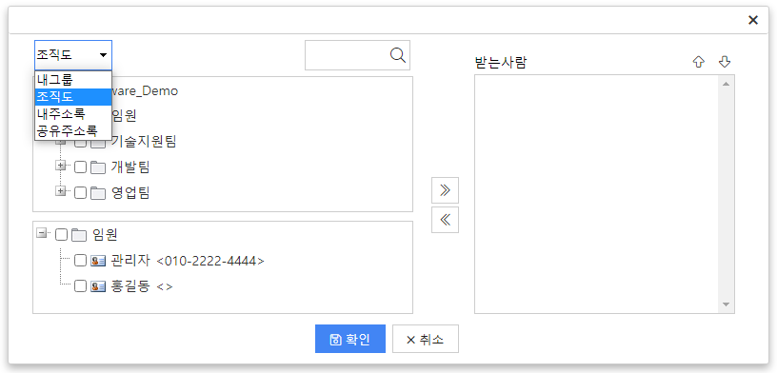
SMS
송신 : 자신의 번호와 자신이 보냈었던 SMS의 잔여용량을 제공합니다.
수신 : 송신할 SMS번호를 작성합니다.
- 주소록을 클릭 후 주소록 안에서도 지정이 가능합니다.
예약 : SMS를 송신할 때 예약시간을 설정하는 기능입니다.
- 체크버튼을 클릭 한 후 송신할 예약 날짜와 시간을 지정할 수 있습니다.

Slide 14
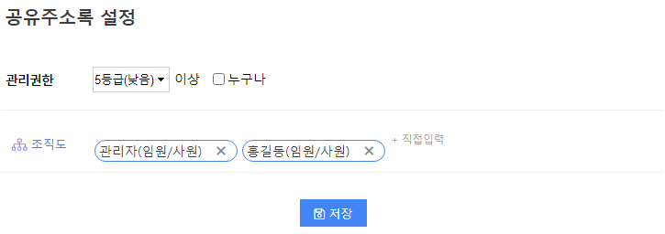
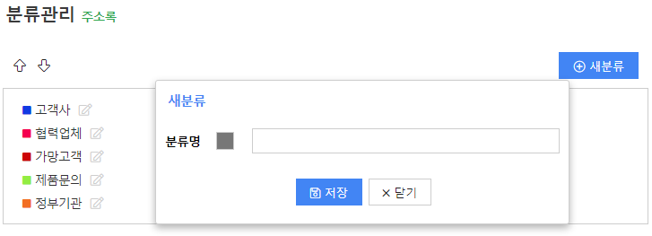
주소록관리
공유주소록 설정 : 주소록의 분류 등급을 관리하는 페이지입니다.
- 관리자등급/1등급(높은)/2등급/3등급/4등급/5등급(낮은)/손님등급으로 분류되어 있습니다.
공유주소록 관리를 사용하기 위해서는 [관리메뉴 -> 주소록관리 -> 주소록옵션]에서 주소록의 분류관리의 등급을 지정할 수 있습니다. (관리자)
분류관리 : 공유주소록의 분류관리를 하는 페이지입니다.
공유주소록 분류관리를 사용하기 위해서는 [관리메뉴 -> 주소록관리 -> 공유주소분류]에서 분류를 생성해 주어야합니다. (관리자)
새분류로 공유주소록 분류를 생성 및 수정할 수 있습니다.

